Slide 1
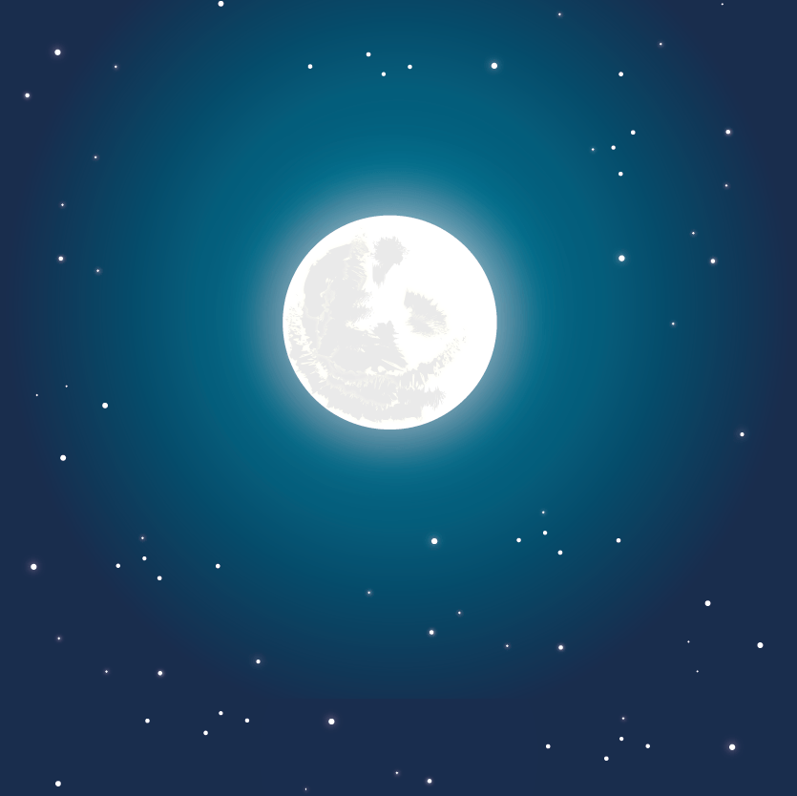
Die Tageszeiten
Momentele zilei [momentele silej]
nachts
vormittags
mittags
noaptea
[noaptea]
dimineața
[dimineatza]
amiază
[amiasa]
Ein Tag hat
24 Stunden.
nachmittags
abends
O zi are 24 ore.
[O si are douasetschschipatru de ore]
după-amiază
[dupa amiasa]
seara
[sseara]

Slide 2
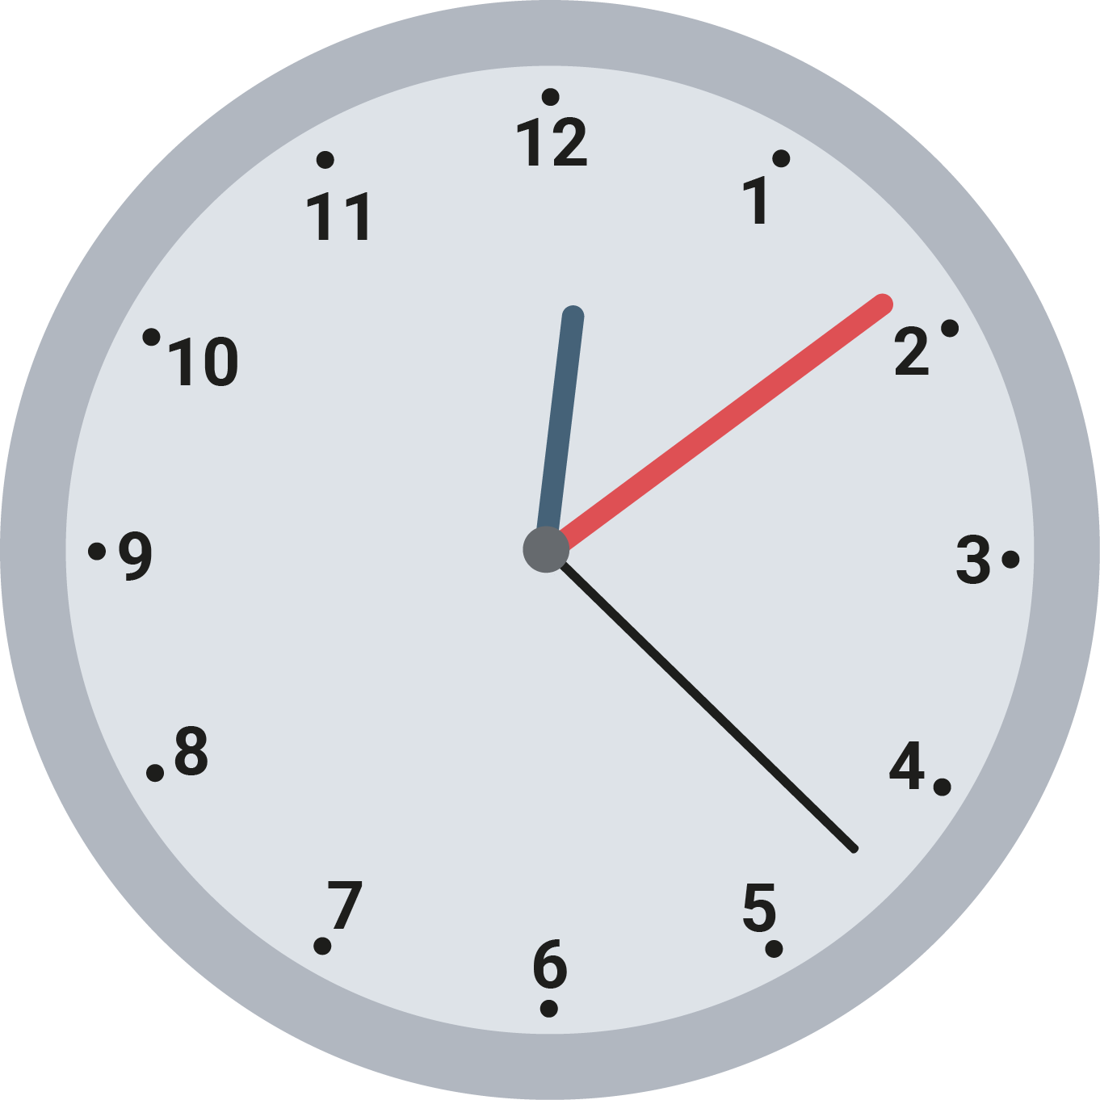
Die Uhr
Ceasul [tschassul]
der Stundenzeiger
der Minutenzeiger
Orarul (limba mică)
[orarul – limba mika]
Minutarul (limba mare)
[minutarul – limba mare]
der Sekundenzeiger
das Ziffernblatt
Secundarul
[ssekundarul]
Cadranul
[kadranul]

Slide 3
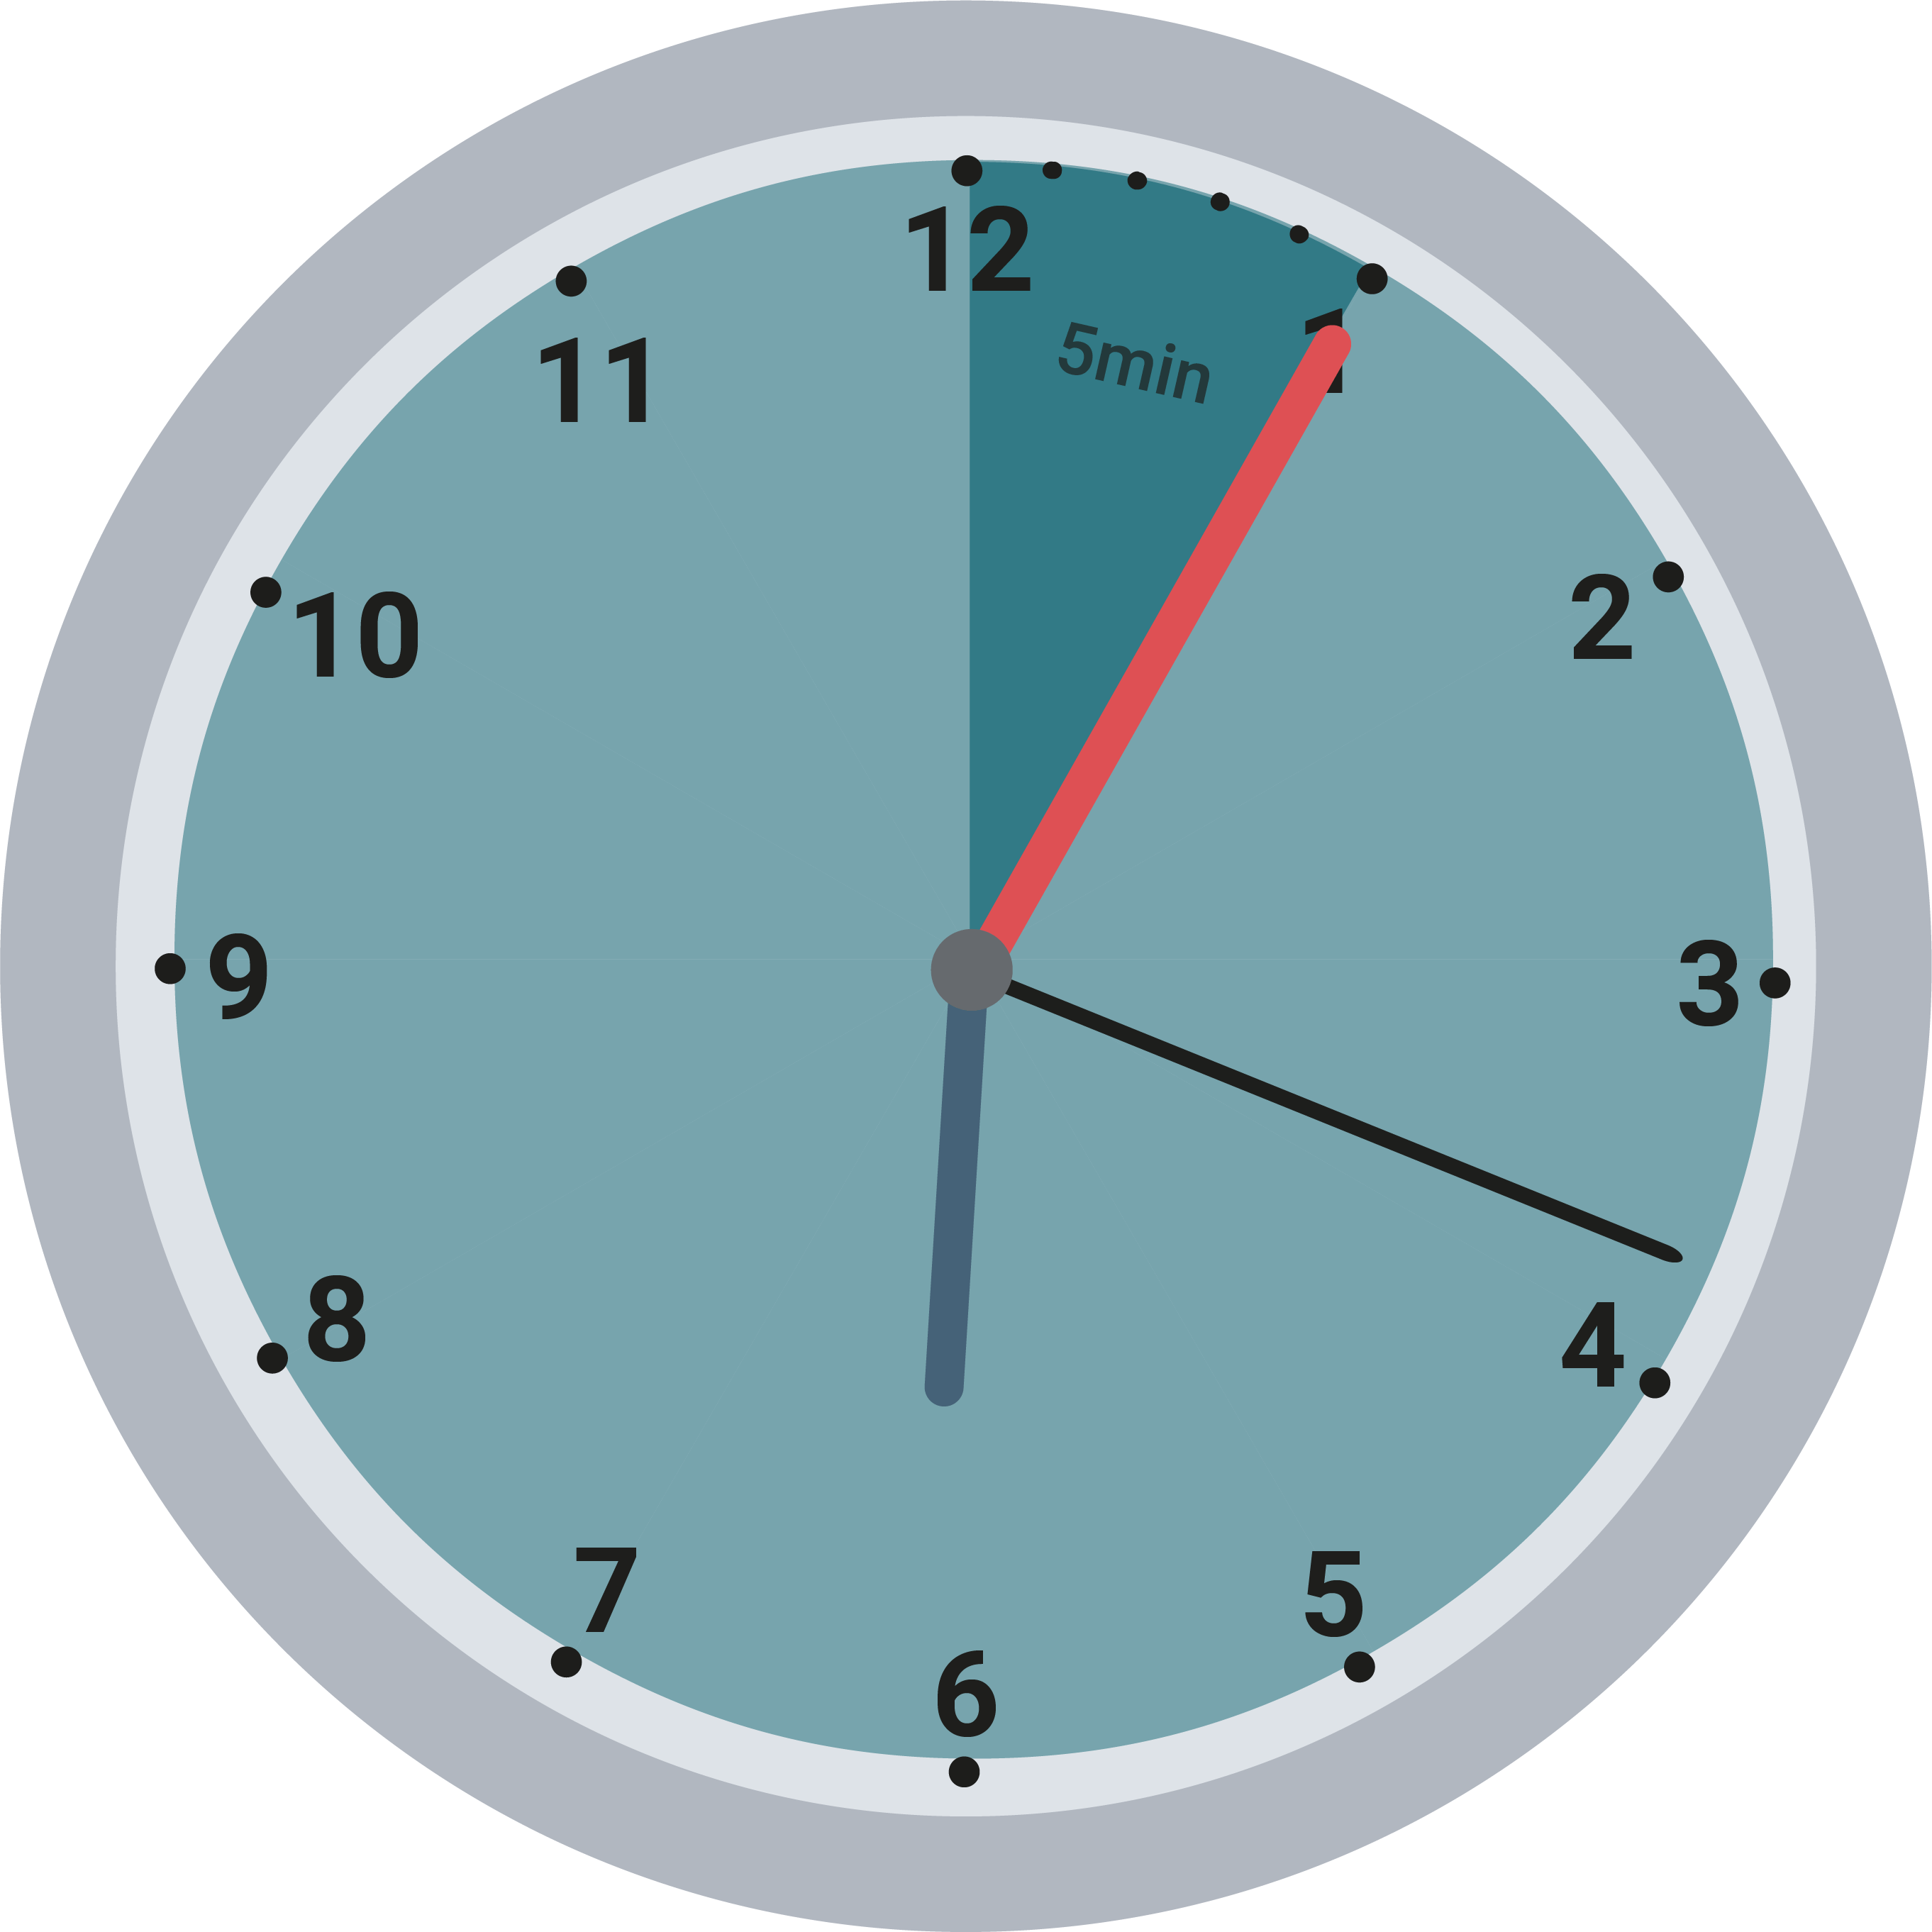
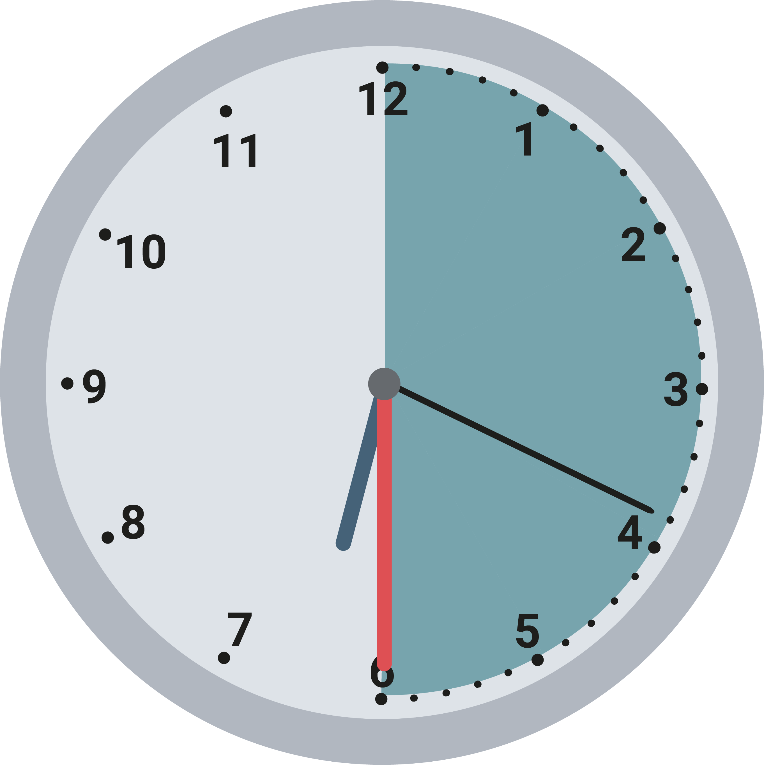
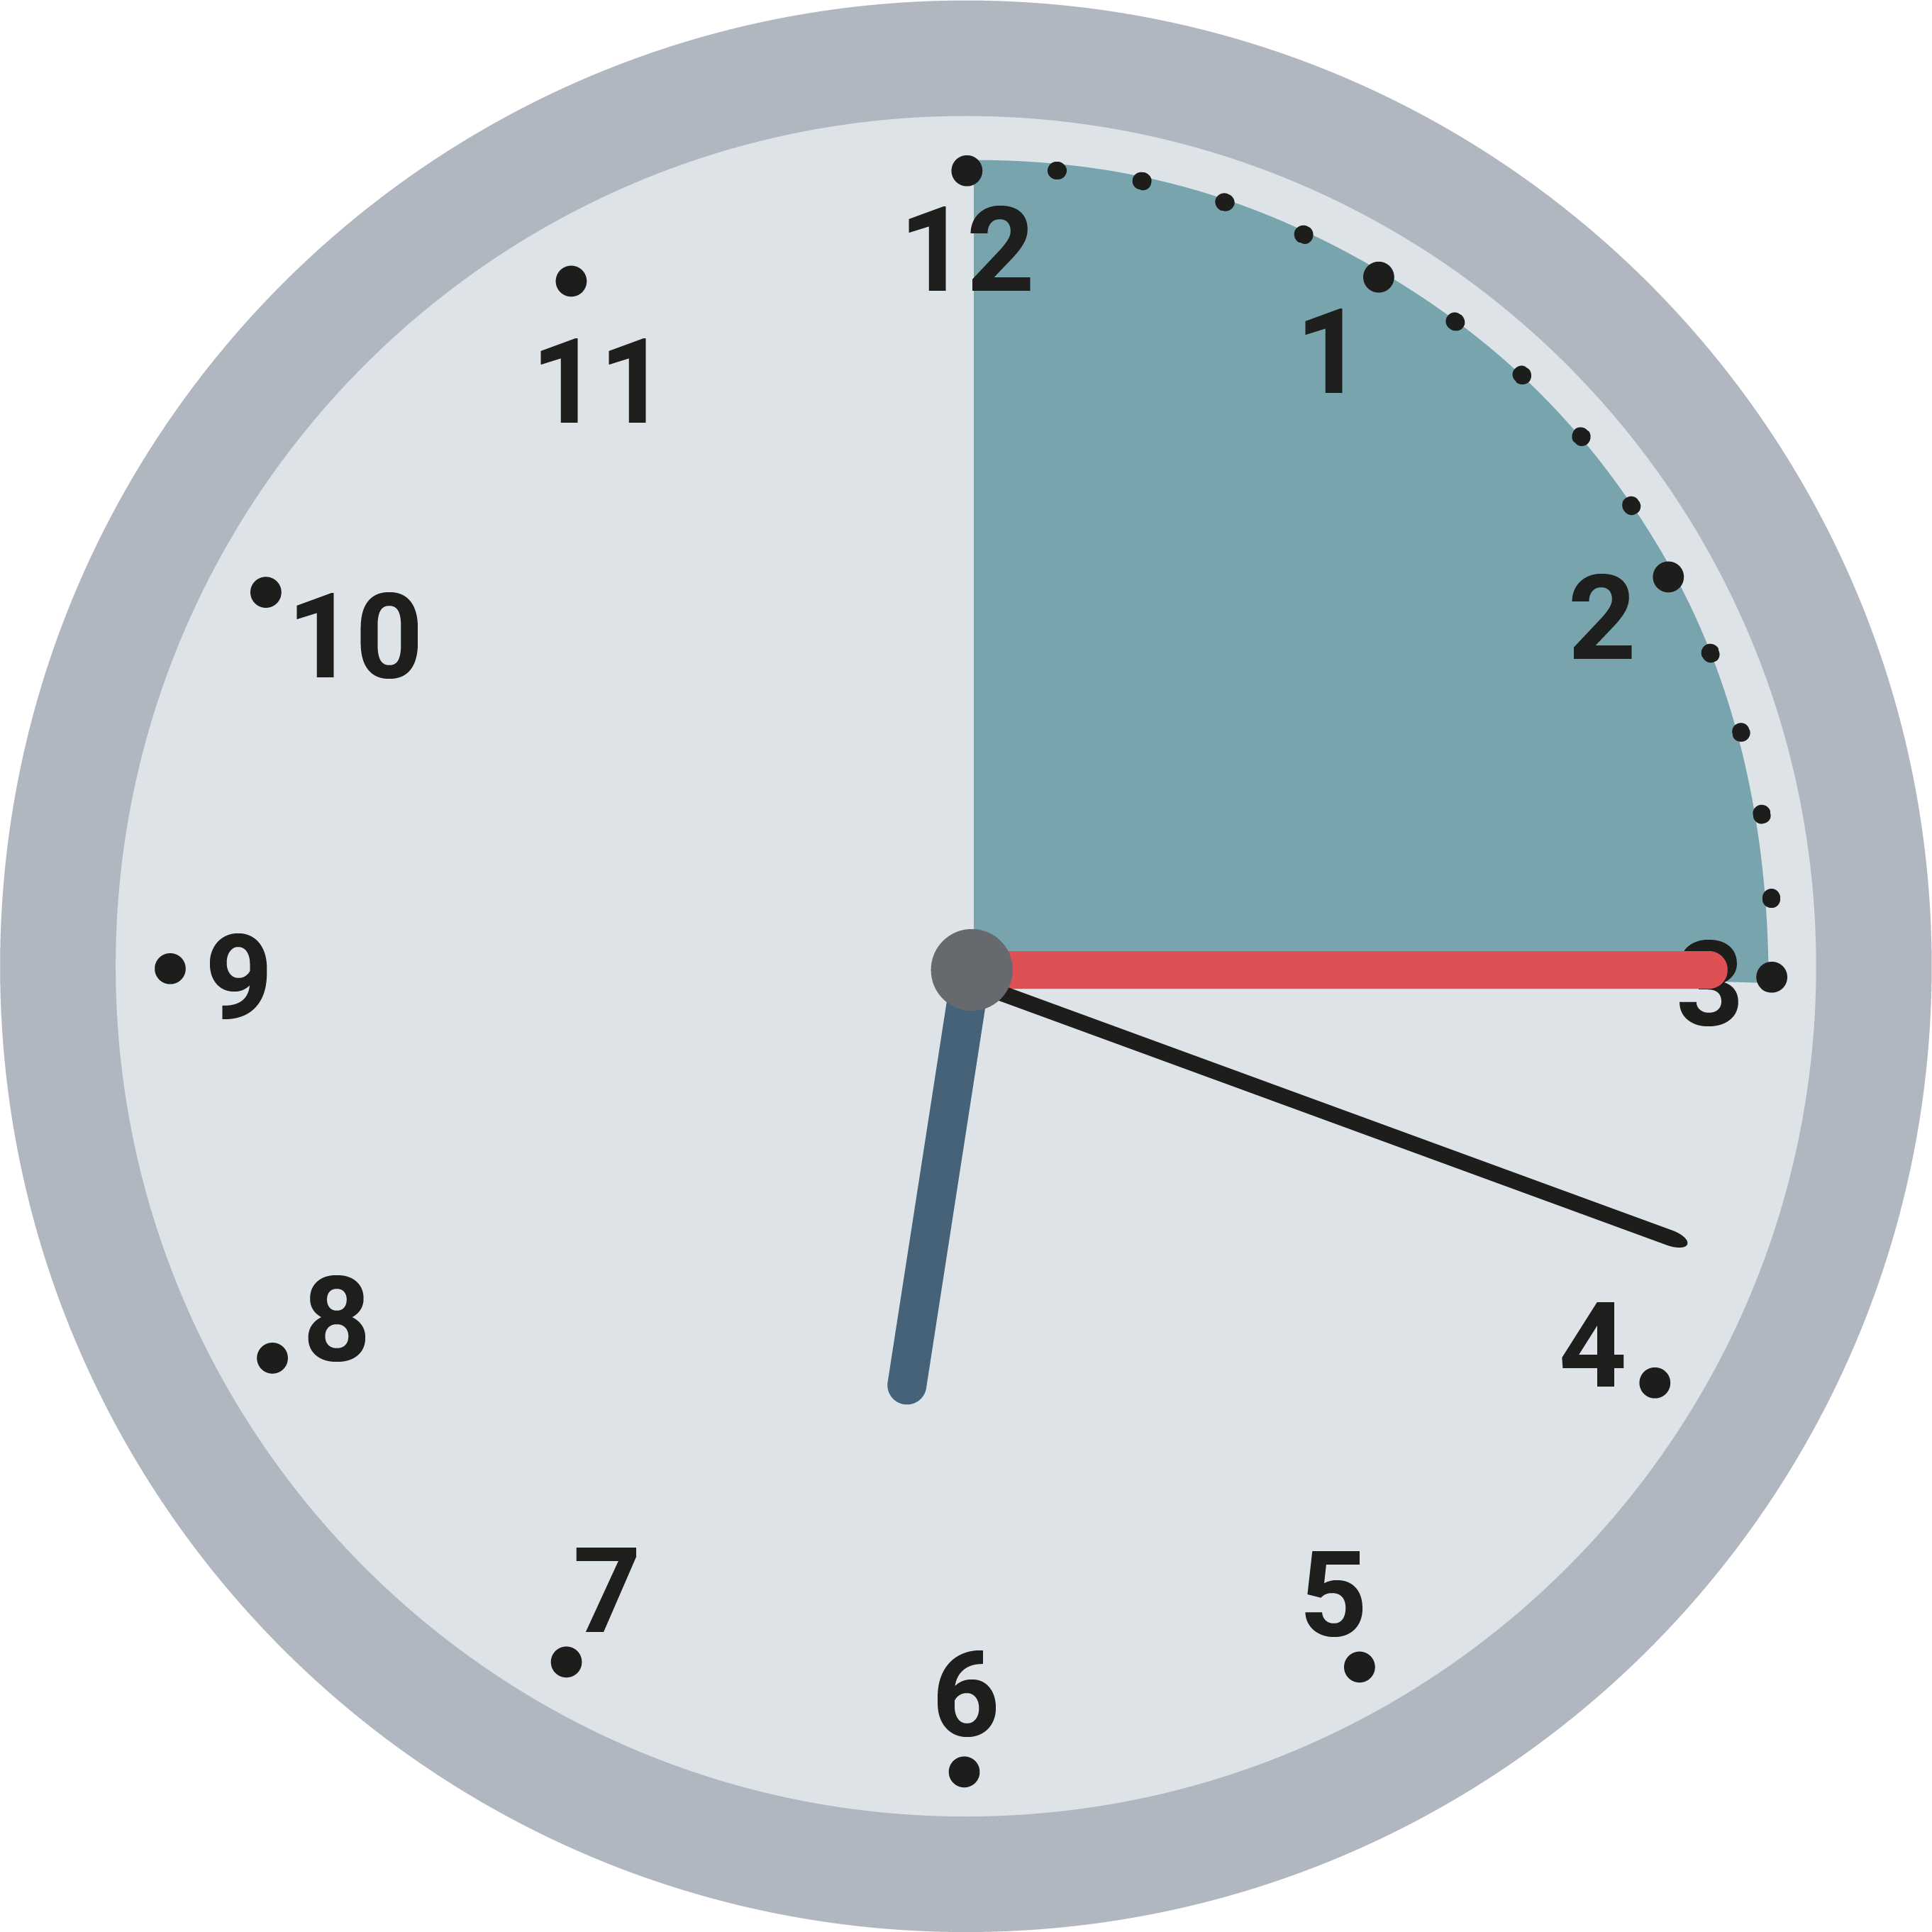
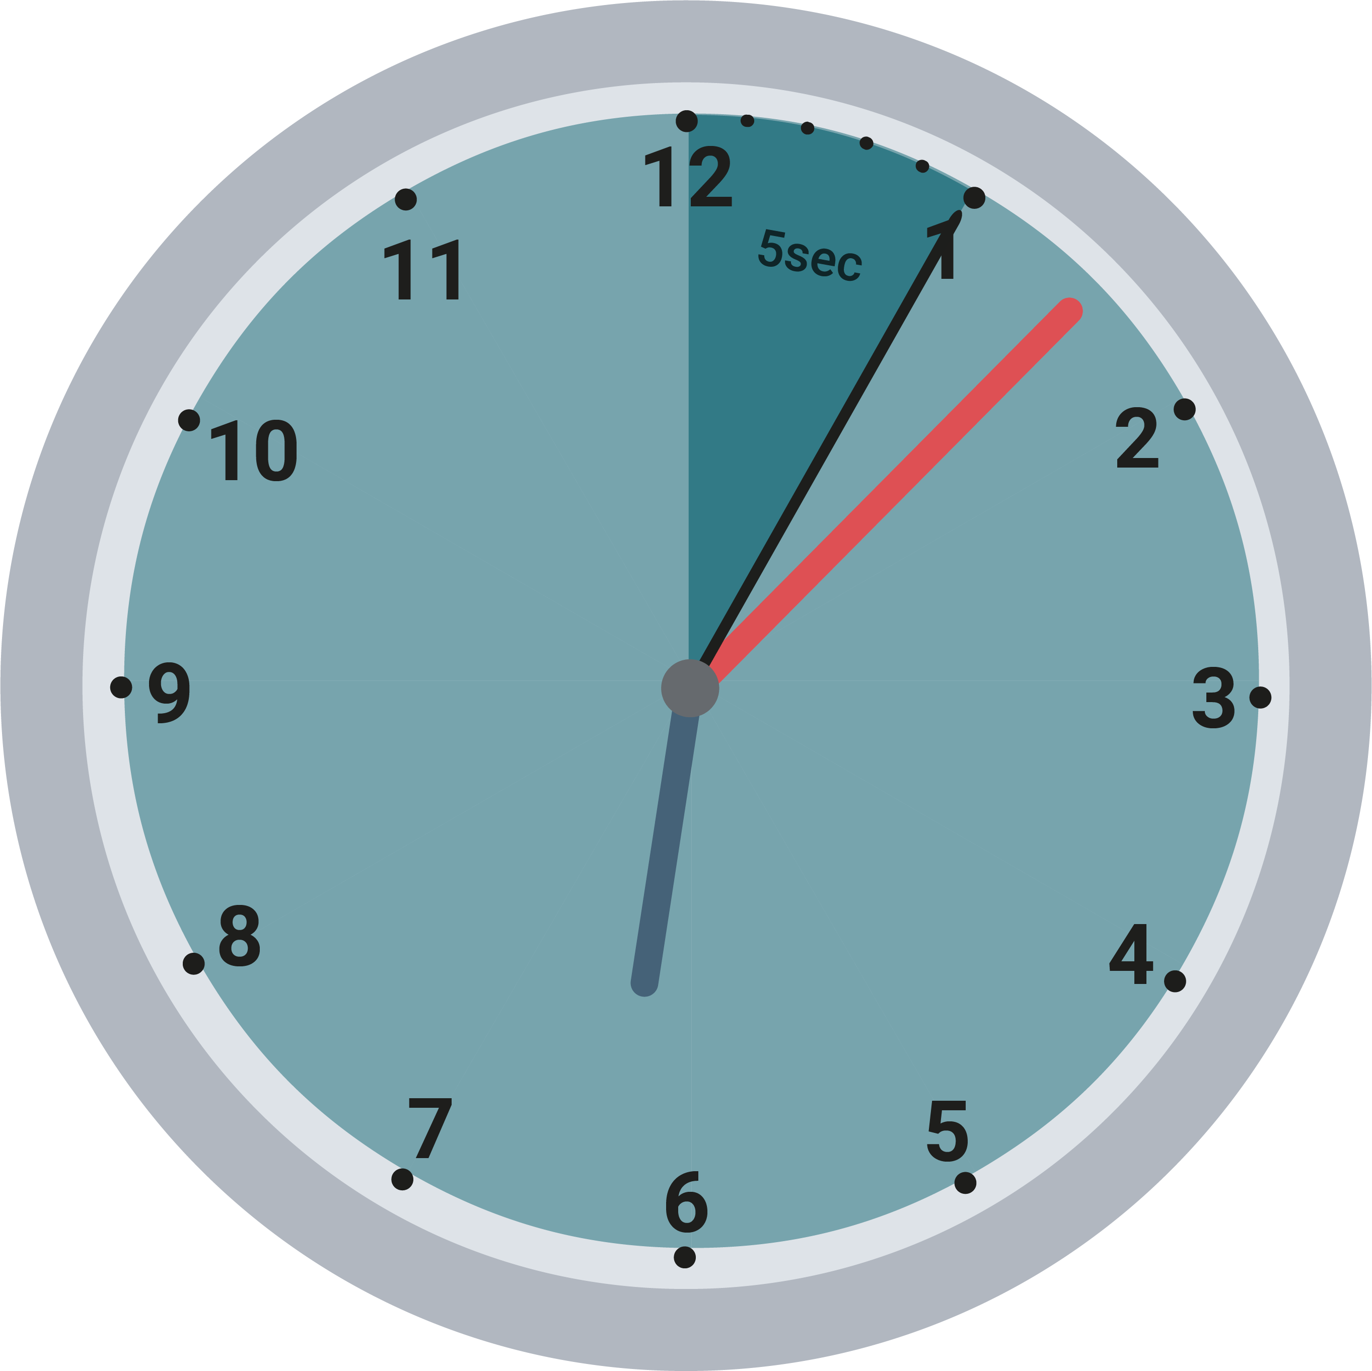
Die Uhrzeit
Ora [ora]
Eine Stunde hat 60 Minuten.
Eine halbe Stunde hat 30 Minuten.
Eine viertel Stunde hat 15 Minuten.
Eine Minute hat 60 Sekunden.
O oră are 60 de minute
[o oru are 60 de minute]
O jumătate de oră are 30 de minute
[o jomutate de oru are 30 de minute]
Un sfert de oră are 15 minute
[o sfehrt de oru are 15 minute]
Un minut are 60 de secunde.
[un minut are schaisetsch de ssekunde]

Slide 4
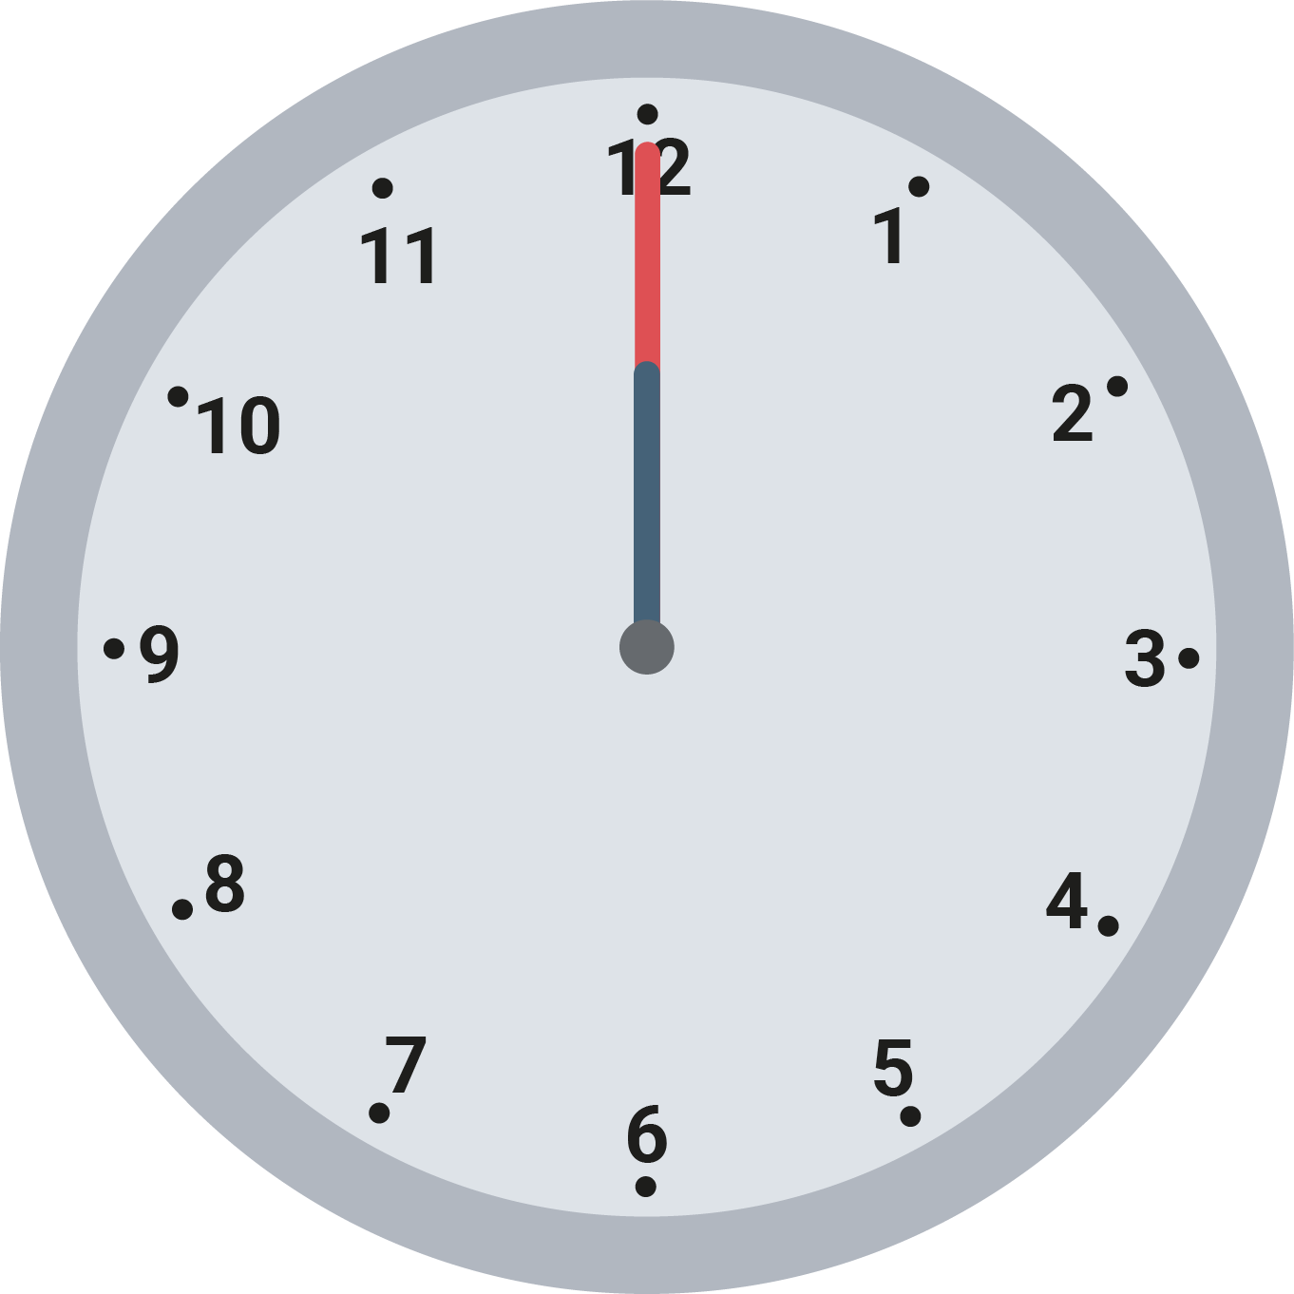
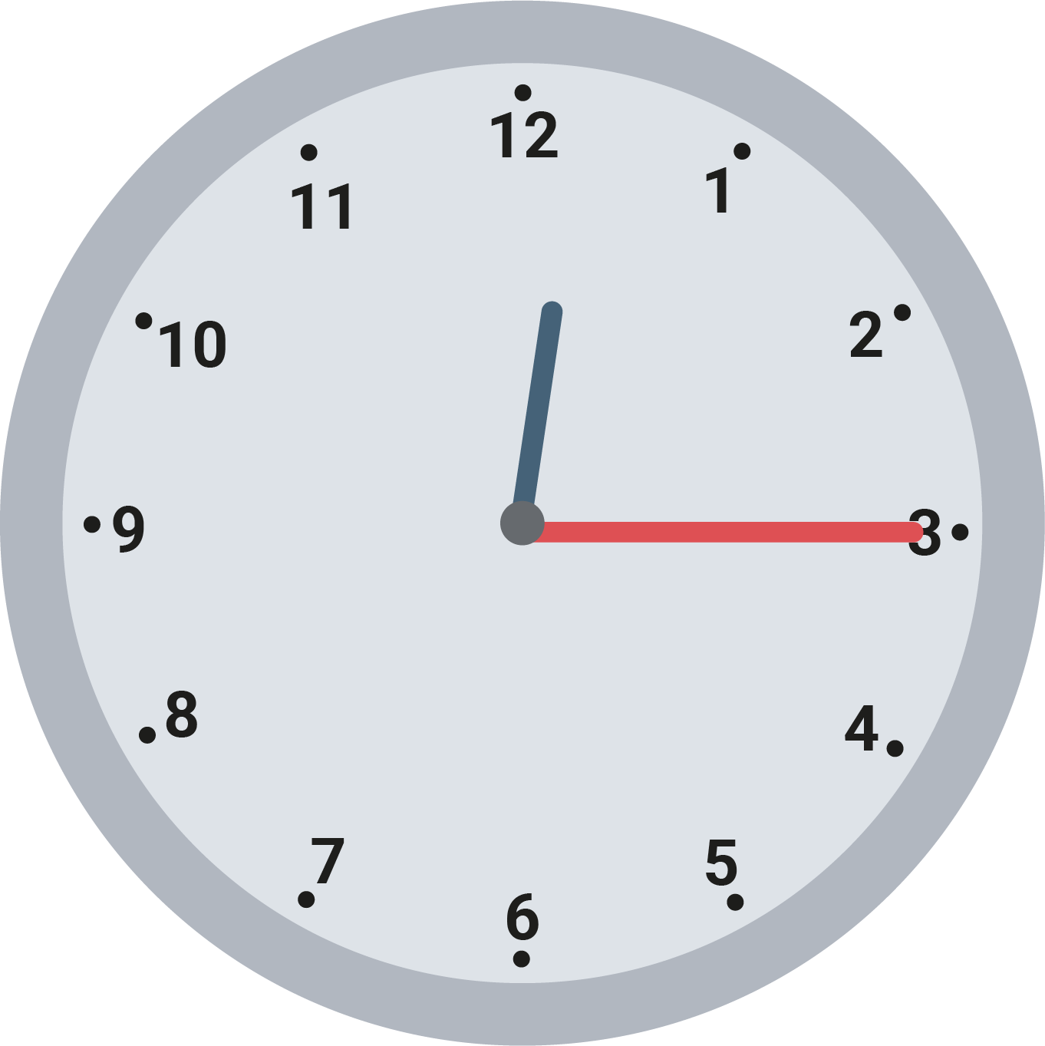
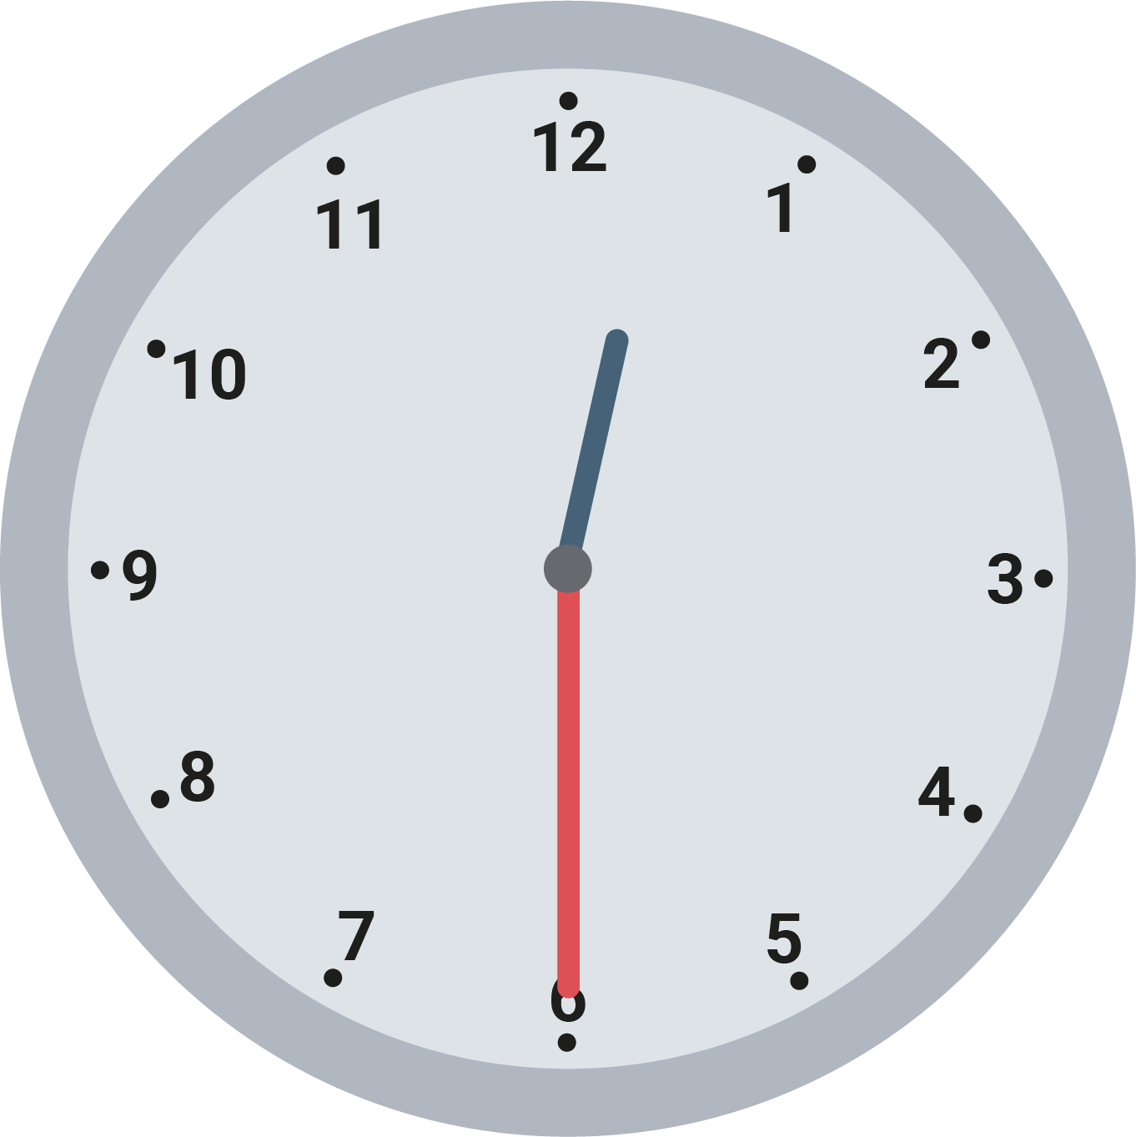
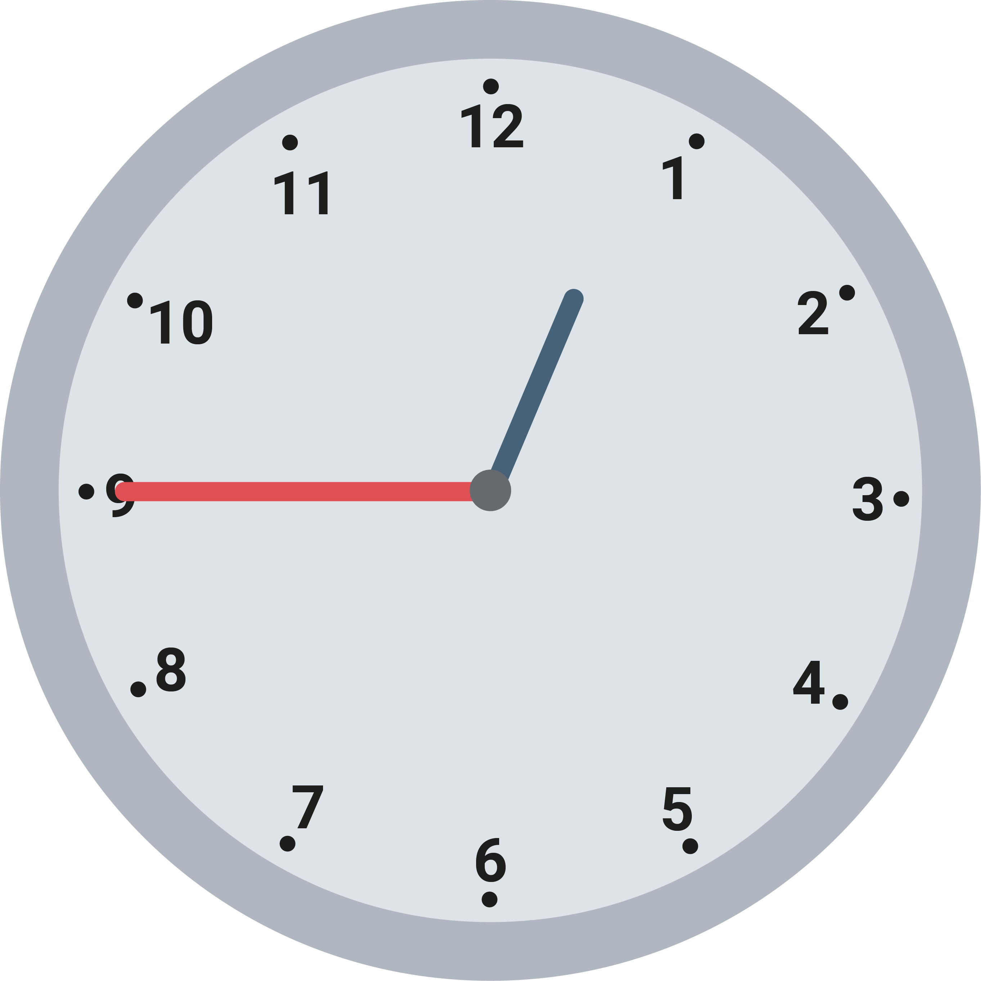
Die Uhrzeit
Ora [ora]
Es ist 12 Uhr.
Es ist viertel
nach 12.
Es ist halb 1.
Es ist viertel
vor 1.
Este ora 12.
[este oru douasspresetsche]
Este 12 și un sfert.
[este douasspresetsche un sfehrt]
Este 12 jumate.
[este douasspresetsche jomutate]
Este 1 fără un sfert.
[este 1 furu un sfehrt]

Slide 5
Es ist 12 Uhr.
Este ora 12.
[este oru douasspresetsche]

Slide 6
Es ist viertel nach 12.
Este 12 și un sfert.
[este douasspresetsche un sfehrt]

Slide 7
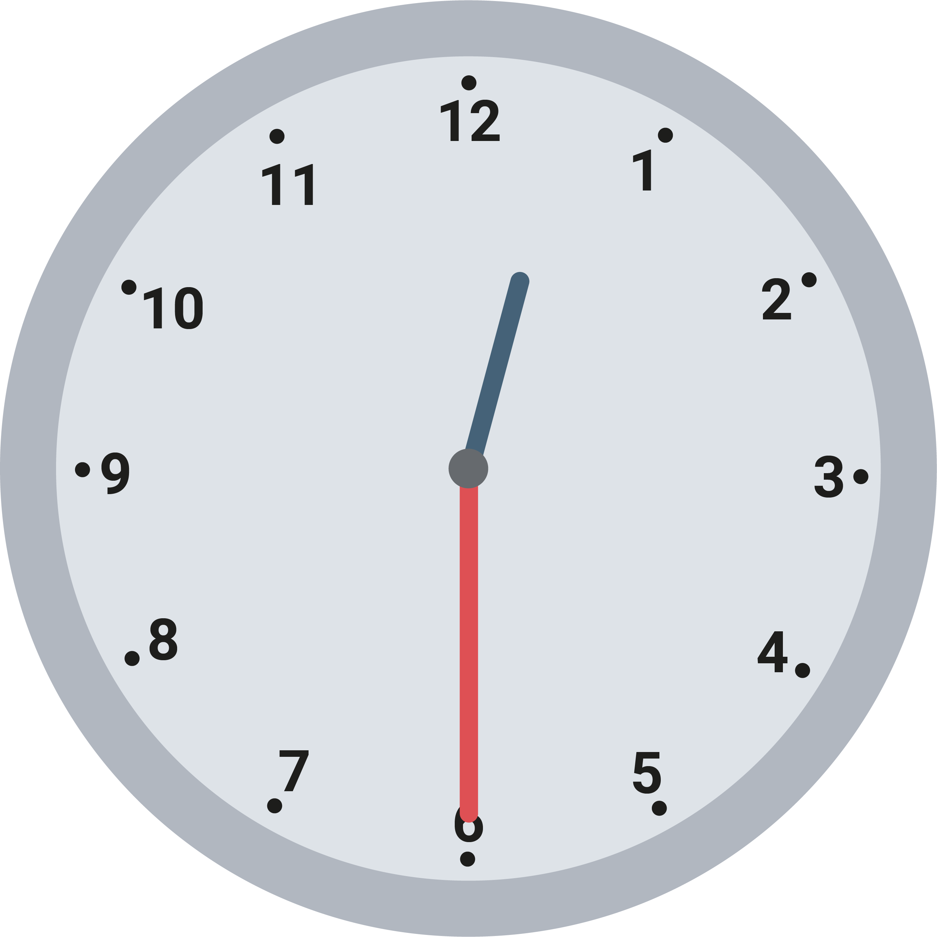
Es ist halb 1.
Este 12 jumate.
[este douasspresetsche jomutate]

Slide 8
Es ist viertel vor 1.
Este 1 fără un sfert.
[este 1 furu un sfehrt]

Slide 9
Zilele săptămânii [silele saptamünii]
Die Wochentage
Eine Woche hat 7 Tage.
O săptămână are 7 zile. [o saptamüna are schapte sile]
Montag
Dienstag
Mittwoch
Donnerstag
luni
[lunj]
marți
[martz]
miercuri
[mierkurj]
joi
[dschoj]
Freitag
Samstag
Sonntag
vineri
[winerj]
sâmbătă
[ssümbata]
duminică
[duminika]

Slide 10
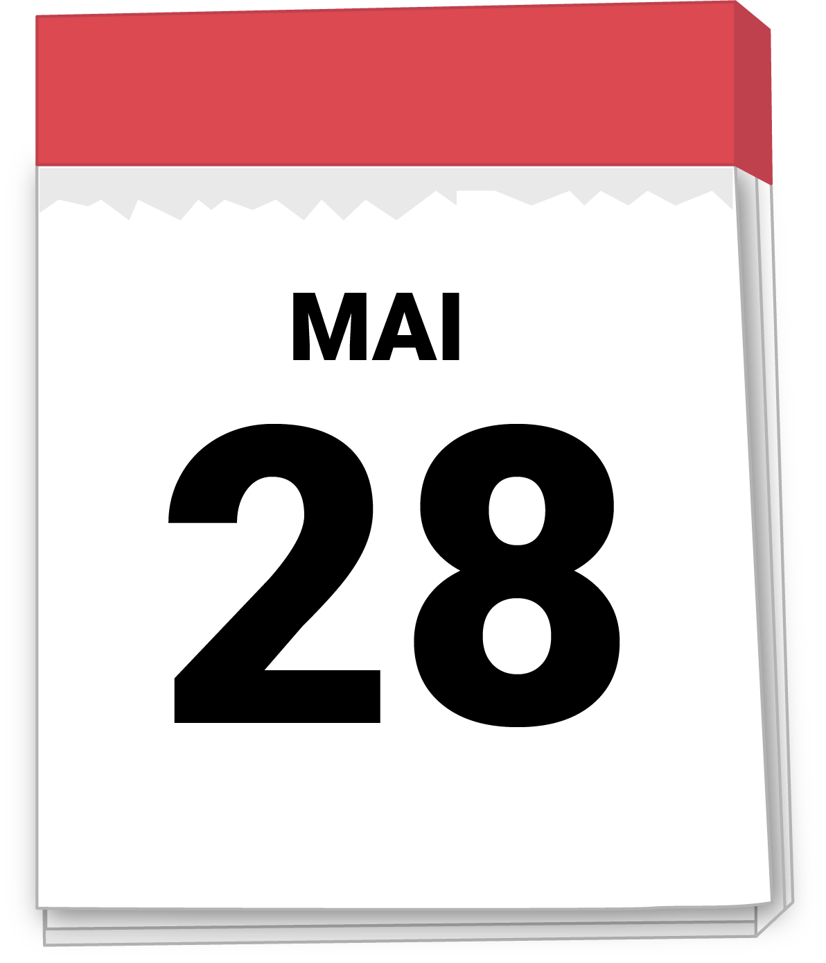
Das Jahr
Anul [anul]
der Kalender
Ein Jahr hat 12 Monate.
calendarul [kalendarul]
Un an are 12 luni. [un an are douasspresetsche lunj]
Januar
Februar
März
April
Mai
Juni
ianuarie
[januarie]
februarie
[februarie]
martie
[martie]
aprilie
[aprilie]
mai
[maj]
iunie
[junje]
Juli
August
September
Oktober
November
Dezember
iulie
[julje]
august
[augusst]
septembrie
[sseptembrie]
octombrie
[oktombrie]
noiembrie
[nojembrie]
decembrie
[detschembrie]

